Slide 1
Мастер-класс для педагогов ДОУ на тему:
МДОБУ «ДСКВ №1» г. Всеволожска
«Методические рекомендации по созданию мультфильмов в ДОУ. Знакомство с видами анимации и техниками создания мультфильмов».
Цель: Мотивация педагогов на повышение профессиональной компетенции и развитие творчества педагогов средствами активной анимации в условиях ФГОС.
«Я знаю, как это сделать, и я научу вас».
Воспитатель
1-й квалификационной категории
Веселова Е.В.

Slide 2
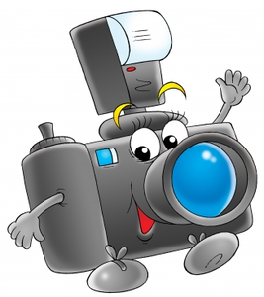
Мультипликация — это создание на экране
движущегося изображения. Вернее, иллюзии
непрерывного движения. На деле это
последовательность статичных кадров. А ещё —
технически сложное и постоянно развивающееся
искусство. Так что если кто-то скажет вам, что
мультфильмы — это не серьёзно, бурно протестуйте и приводите аргументы. Вот краткий ликбез по основным видам движущихся картинок, из которого станет ясно, почему анимация не уступает игровому кино, а в чём-то даже его превосходит.
Термин «мультипликация» (в дословном переводе – «размножение») употребляют исключительно в русском кино, как синоним термина «анимация».
Анимация – (от лат. – оживление, одушевление) – вид искусства, основанный на создании иллюзии движения предметов, рисованных, кукольных, компьютернографических и иных объектов, методом покадровой съемки или визуализации последовательных Фаз.

Slide 3
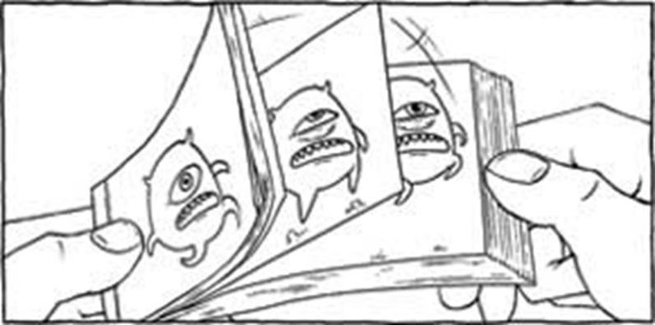
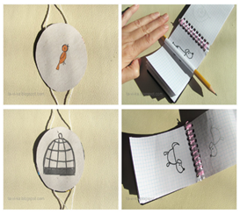
Классическая рисованная мультипликация
Многие рисовали на полях тетрадных листов фигурки, меняющие позу с каждой страницей. Если быстро пролистать такую тетрадку, будет казаться, что персонаж бежит, а цветок — распускается.
Схожим образом устроена классическая
покадровая анимация.
Стиль классической анимации может быть разным. Диснеевский или советский мультфильм, европейская авторская или даже абстрактная анимация, аниме — разные стили, которые вы ни за что не перепутаете. Однако технически всё это — покадровая анимация.

Slide 4
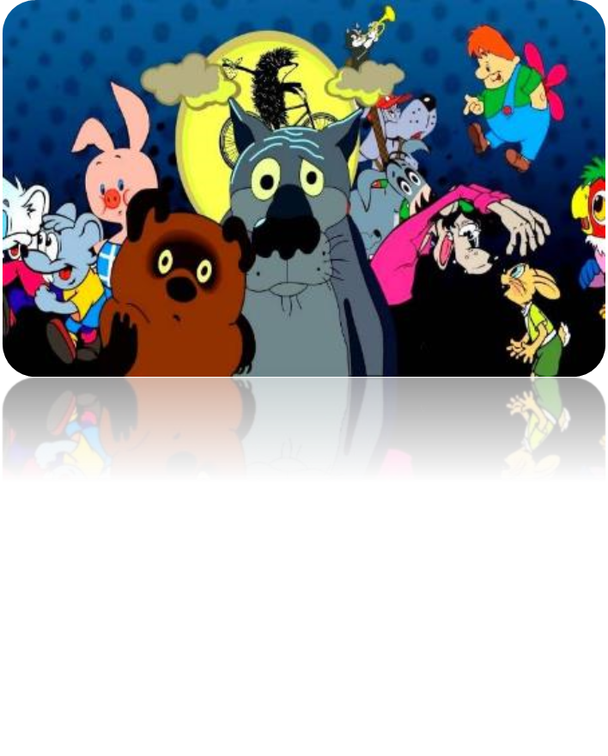
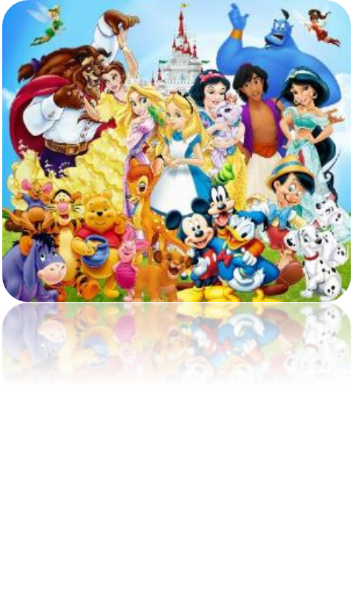
Стандартный формат частоты, с которой меняются картинки — 24 кадра в секунду.
И все эти кадры необходимо отрисовать! Раньше это делали вручную. Со временем на помощь пришли специальные программы монтажа, так что теперь от руки рисуются только опорные кадры. Тем не менее, создание покадрового мультипликационного фильма — до сих пор кропотливая и непростая работа.
Первым вариантом покадровой анимации иногда называют тауматроп, винтажную игрушку в виде диска с рисунками на обеих сторонах.

Slide 5
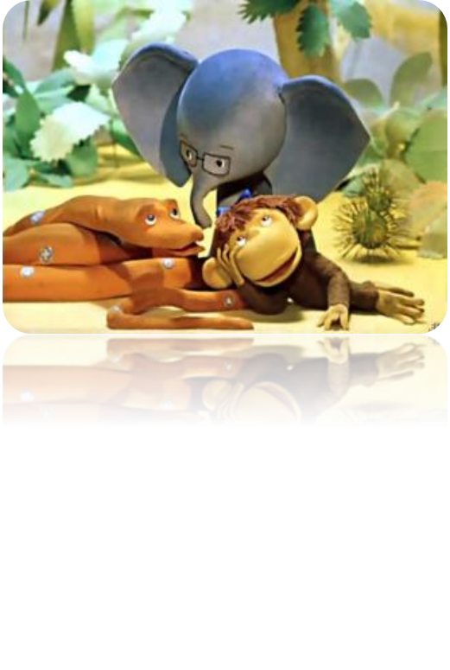
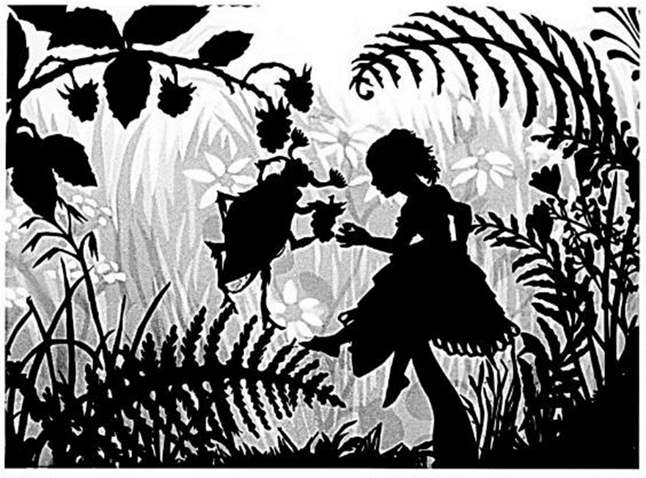
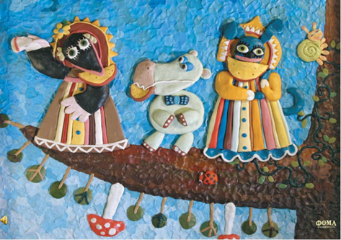
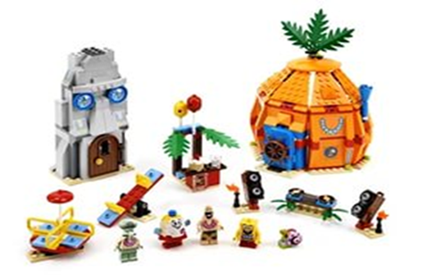
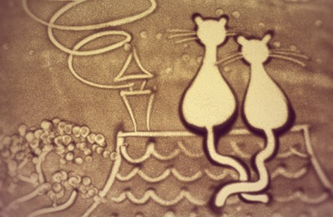
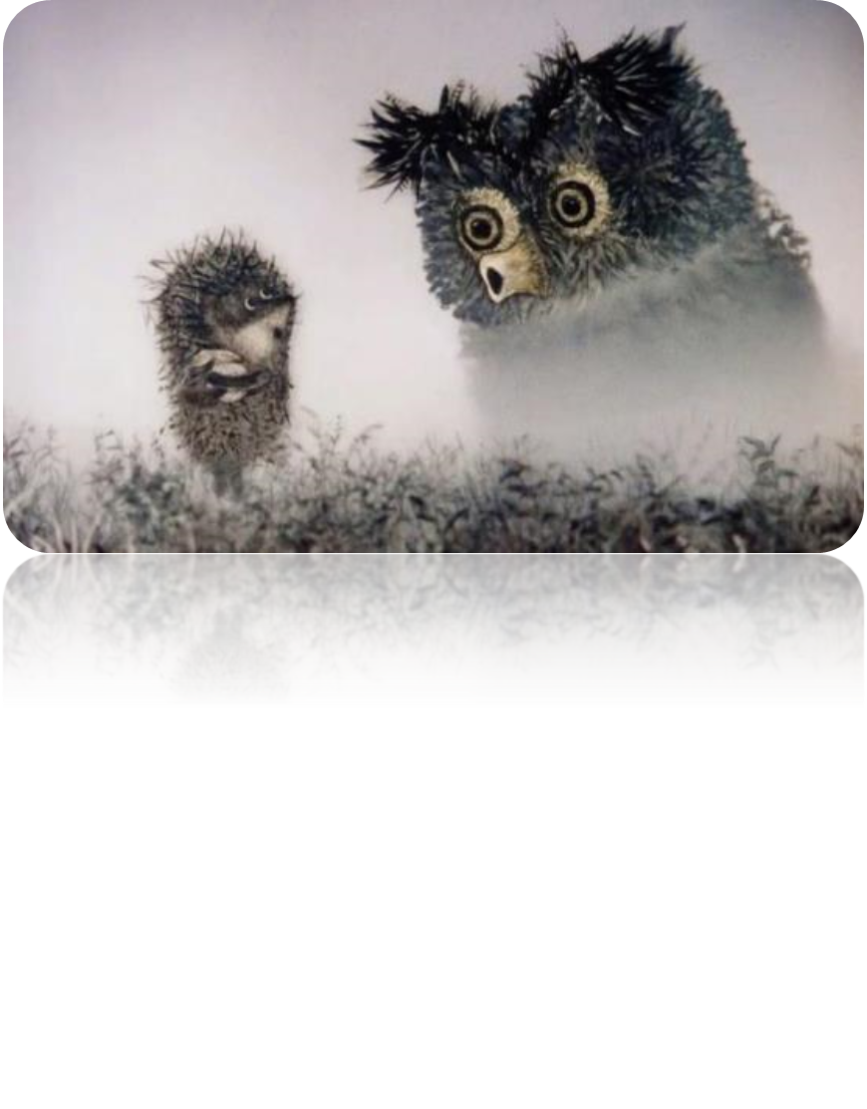
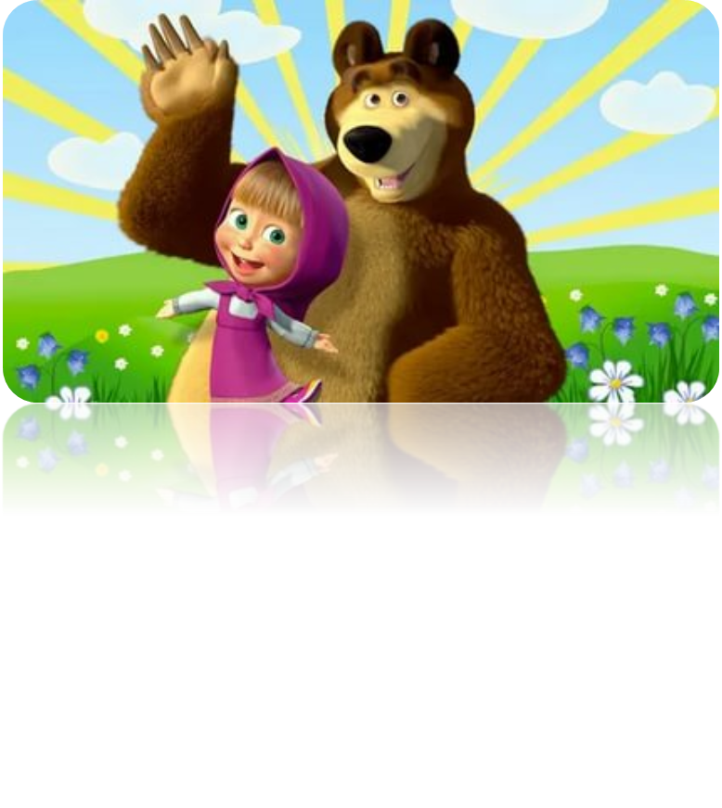
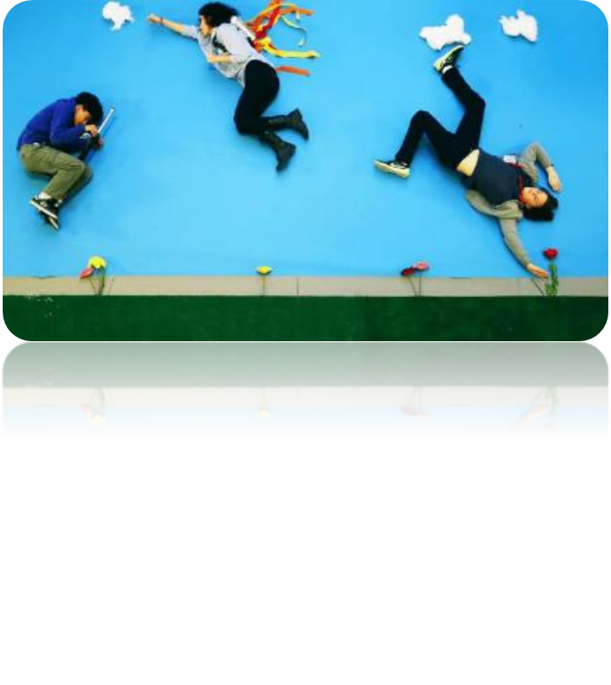
Кукольная мультипликация | Силуэтная анимация | Пластилиновая анимация | Предметная анимация
Сыпучая анимация | Перекладная анимация | Компьютерная анимация | Пиксиляция

Slide 6
ВИДЫ МУЛЬТИПЛИКАЦИИ
Кукольная мультпликация
Технология stop-motion использует сцену-макет, которая служит декорацией, как в театре, и кукольных «актёров». Чтобы создать иллюзию движения, позы фигурок немного меняют, покадрово фотографируя, а потом превращают всё это в фильм. Появилась такая анимация вместе с классическим кинематографом.
Силуэтная мультипликация - для мультфильма вырезаются из бумаги или плотной ткани плоские фигуры. Затем они передвигаются в каждом кадре и
снимаются на камеру. Подсветка идет снизу, как в сыпучей анимации. Пластилиновая мультипликация -создаётся за счет фигур, вылепленных из пластилина. Он может быть как плоским, так и объемным. В таком мультфильме также может быть постепенное появление рисунка в кадре. Секрет заключается в том, что мы монтируем кадры в обратном порядке.
Предметная анимация- Предметная анимация. В кадре может перемещаться любой предмет. Это может быть что угодно: кукла, игрушка, ботинок, яблоко, лего-конструктор, книга и т. д. Все зависит от вашей фантазии. Анимировать можно любой предмет.
Сыпучая анимация-Песочная анимация–используется любой сыпучий материал (песок, сахар, кофе) и специальный стол с подсветкой. Тонкими слоями наносится на стекло и перемешивается, создавая движущуюся картину (обычно все действия выполняются руками). Под музыку мультипликатор вручную меняет изображение, которое проецируется на экран.

Slide 7
Перекладная анимация- Перекладная мультипликация техника двухмерной анимации с помощью перекладывания отдельно вырезанных кусочков бумаги. при помощи этой техники были сняты мультфильмы: «Ёжик в тумане», «Дядя Фёдор, Пёс и кот», «Леопольд и золотая рыбка», «Месть кота Леопольльда», «Краденное Солнце»...
Компьютерная анимация- вид мультипликации, создаваемый при помощи компьютера. Компьютерная анимация создается за счет специализированных программ. Расстановка ключевых кадров производится аниматором. Промежуточные же кадры генерирует специальная программа. Этот способ наиболее близок к традиционной рисованной мультипликации, только роль фасовщика берёт на себя компьютер, а не человек (3Д анимация).
Пиксиляция- разновидность техники «stop-motion» или человек по кадрам. Тут главные актеры - вы сами. Можно ездить на стуле как на автомобиле, проходить сквозь стены, и даже летать. это техника анимации, при которой реальные актеры или предметы снимаются покадрово и монтируются потом с целью достичь какой-либо необычной ситуации, которую без применения подобного трюка не снимешь. Ну, например, можно очень правдоподобно сделать летающих людей или "оживить" вещи.

Slide 8
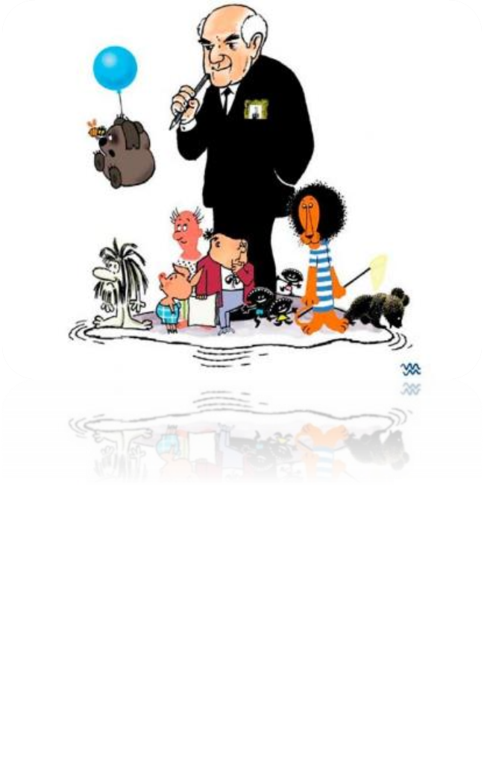
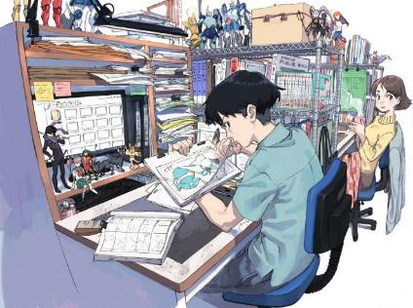
Профессии в мультипликации:
Герои мультфильмов создаются людьми. Мультфильм – это талант и творчество, кропотливый труд людей и очень интересное занятие! Что делают для того чтобы мультфильм получился?
Режиссер – придумывает, пишет, сочиняет.
Художники – лепят, рисуют, шьют.
Оператор – фотографирует, снимает.
Композитор – пишет музыку.
Актер – озвучивает.
Монтажер – собирает мультфильм на компьютере

Slide 9
Давайте более подробно рассмотрим технику создания перекладного мультфильма. Почему я расскажу вам именно про нее? Техника перекладки, как и все гениальное, достаточно простая: Это самая простая анимационная техника, позволяющая избежать сложных процессов прорисовки, заливки и фазовки. Как, например, в рисованной мультипликации, чтобы в итоге получилась качественная картинка, должны работать огромное количество людей. Здесь от персонажа, его изначального рисунка и до выхода персонажа в финальной сцене путь достаточно короткий.
В тоже время обладающая широчайшими возможностями. Здесь нам не нужно прорисовывать каждого персонажа и каждое его движение, рисуем только один раз.
Доступно и понятно ребенку, потому что позволяет работать не с абстрактными предметами и явлениями, а с марионеткой.

Slide 10
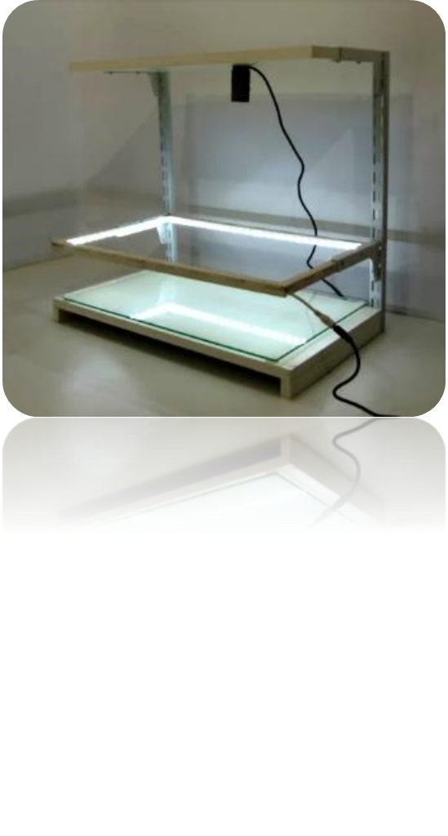
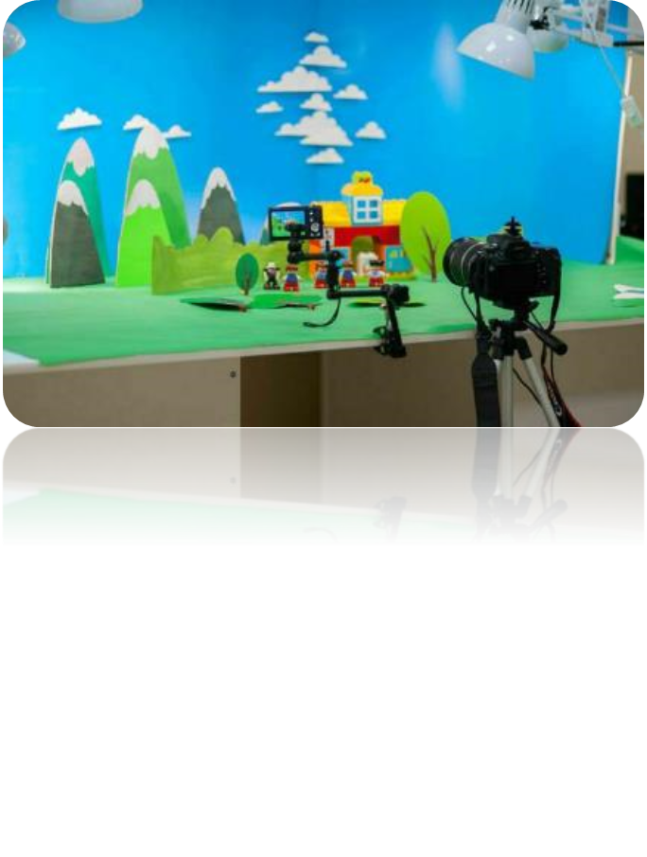
Оборудование для создания мультфильмов
Мультстанок (для обьемной или плоскостной анимации)
Фотоаппарат или смартфон (лучше сразу установить небольшой размер фотографий, 640 на 480 пикселей при максимальном разрешении)
Штатив или тренога
Хорошее освещение (лампа)
Материал для изготовления персонажей (пластилин, бумага, фломастеры, краски, ножницы, картон, конструктор лего, куклы, и т.п.)
Декорации или фон
Компьютер установленным с видеоредактором

Slide 11
Последовательность создания мультфильма состоит из нескольких этапов.

Slide 12
Алгоритм действия при создании мультфильма следующий:
1.Выбираем известную сказку, рассказ или стихотворение (или вспоминаем историю из опыта, или придумываем историю сами), идея — сценарий
2.Подготовка к съемке мультфильма, изготовление персонажей.
3.Подготовка декораций и фона
4.Установка декораций на площадке для съемки.
5.Съёмка мультфильма – анимация (один выполняет роль оператора занимает место у видеокамеры или фотоаппарата (закрепленного на штативе), а остальные осуществляют действия в кадре, переставляя героев и декорации в соответствии с задуманным сюжетом):
6.Чем больше детализация движения персонажа, тем движения будут естественными, плавными;
7.Во время съемки необходимо следить, чтобы статичные предметы (фон) не двигались;
8.Не забывать, что в декорациях могут происходить изменения (подул ветер – дерево закачалось);
9.В кадр не должны попадать посторонние предметы, руки аниматоров, тени;

Slide 13
Алгоритм действия при создании мультфильма следующий:
10.Чтобы движения персонажей получились четкими, снимать нужно с одной точки, зафиксировав фотоаппарат (желательно в штативе), не удаляя и не приближая изображение.
11.Монтаж мультфильма (весь отснятый материал переносится на компьютер, просматривается, лишние кадры удаляются):
12.Чем больше кадров в секунду, тем движения персонажей более плавные; чем меньше – тем более прерывистые. Расчет времени: обычно можно делать 4 кадра в секунду, иногда 1 (все зависит от программы). Соответственно, при скорости 1 – 2 кадра в секунду для минуты фильма нужно сделать 60 - 120 фотографий.
13.Совсем не обязательно делать каждое движение героя, можно их позже скомбинировать на компьютере. Например, кивок головой – можно снять 2-3 кадра, а потом их повторить.
14.Затем поочередно записывают голосовое сопровождение, произнося свои реплики на подходящем кадре:
15.При необходимости записывайте текст небольшими кусочками;
16.Во время записи должна быть абсолютная тишина «в студии» (никаких посторонних шумов);
17.Можно использовать звуковые эффекты (скрип двери, шум прибоя...).
18.Музыкальное сопровождение, титры.

Slide 14
Технологическая карта
«Создание мультфильма в технике перекладка»
Способ | Условия анимации
Возраст | 5 – 7 лет
Вид | Перекладка (персонажи мультфильма плоскостные)
Материалы | Цветная бумага, ножницы, бросовый материал, статичный фон, штатив, фотоаппарат, бубен для подачи сигнала.
Техника выполнения | Съемочный процесс: Придумывание сюжета. Создание персонажей и декораций. Съемка мультфильма: - в среднем 60 – 70 фотографий (кадров); - большая детализация движения персонажа; - статичный фон; - отсутствие посторонних предметов , руки аниматоров, тени; - фиксированный фотоаппарат. 4. Монтаж мультфильма ( программа CyberLink Power Director 12).

Slide 15
Алгоритм съемки мультфильма
1. Установить фотоаппарат.
2. Приготовить декорации (разложить цветы, расставить бабочек).
3. Аниматоры – сдвинули бабочек на 1 см.
4. Помощник оператора – подал сигнал (ударил в бубен) – аниматоры убрали руки из кадра.
5. Оператор произвел съемку фотоаппаратом.
6. Сделать кадров – 60 – 70.

Slide 16
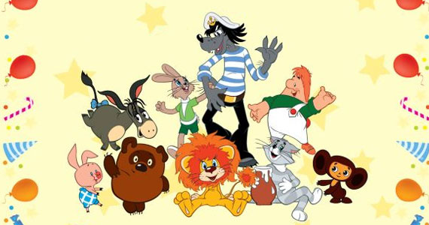
Теперь давайте рассмотрим необычные техники анимации, которые можно использовать в работе с детьми.
Коллажная анимация. Можно использовать старые вырезки из журналов, создавая при этом необычные образы.
Меловая анимация. Похожа на рисованную анимацию, только здесь используется мел и доска.
Лего-анимация. Современные дети и подростки очень любят лего-конструирование. С помощью него можно также создавать мультфильмы.
Это далеко не все техники анимации, которые существуют, их достаточно много. Все зависит от вашей фантазии, а воспитатели, как и другие творческие люди, фантазией уж точно не обделены, поэтому, я думаю, у вас получится создать свой собственный мультфильм!
СПАСИБО ЗА ВНИМАНИЕ!

